Slide 1
Аналитика вне SQL
Хакатон
Поступашки:
куда исчезает
маркетинг?
От рекламы в Telegram до ROMI
Кейс-чемпионат по аналитике данных
Команда НеИскусственные Аналитики
1 / 10

Slide 2
Аналитика вне SQL
Проблема и данные
Проблема
Данные
Бизнес видит покупки, но не видит путь к ним: неизвестно, откуда пришёл покупатель, сколько стоило конкретное размещение и какие касания были до оплаты — поэтому исторический ROMI посчитать нельзя
Реальные:
Продажи: 795 строк, 606 покупателей, 18 курсов, 5,9 млн ₽ за 04.08–10.09.2026
Публичный Telegram-канал: посты, охваты, даты
Ручная верификация ИИ-разметки: 10 рекламных постов, 1 исключён
Синтетика (для демонстрации MVP):
Реестр размещений с cost
Касания пользователей
Demo-покупки
Определения
Заказ — покупки одного студента с разрывом менее 24 часов. Всего 625 заказов, средний чек 9 447 ₽.
Сумма в файле — не цена курса, а доля заказа: в пакете разнесена поровну.
Повторные покупки — около 3% покупателей и выручки, в ROMI по платным размещениям не входят.
2 / 10

Slide 3
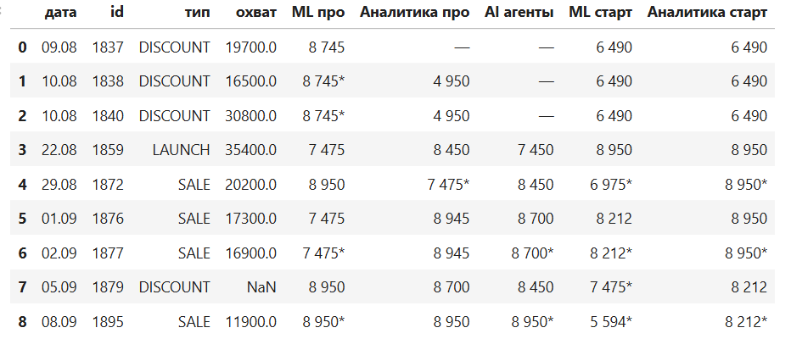
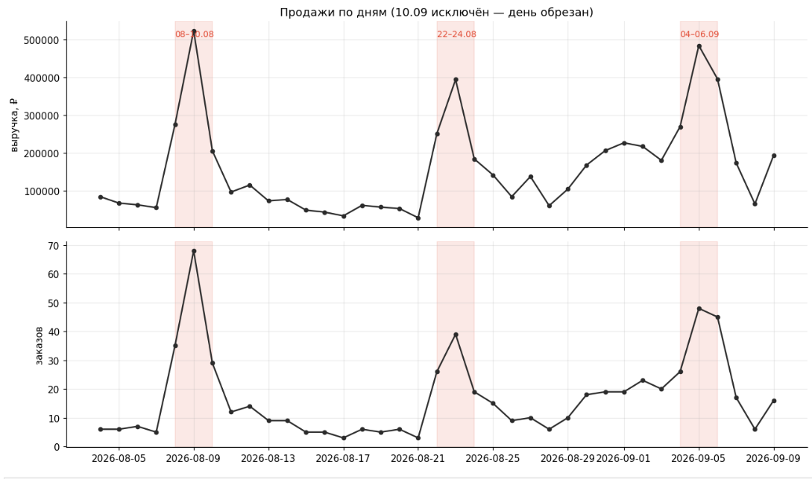
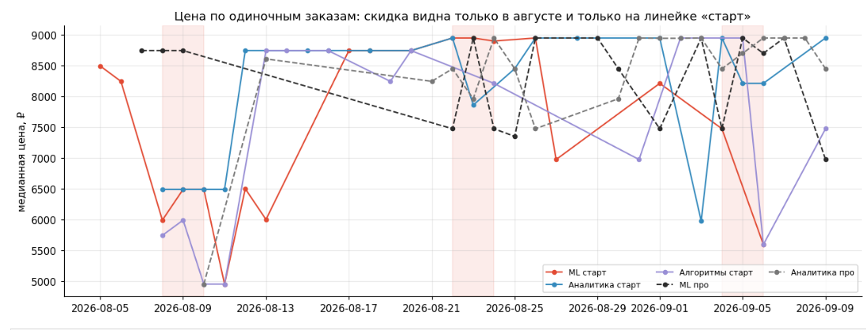
Аналитика вне SQL
Существующие продажи
Провели анализ и
сортировку покупателей
Построили графики
Определили какие клиенты – уникальные покупатели. Выяснили что значит amount в исходных данных. Посчитали базовые метрики. Поняли, что мы можем определить из этих данных, а что нет.
Определили всплески, обнаружили аномалию связанную с третъим всплеском и метриками, определили с чем она связана и предложили решение для бизнеса
3 / 10

Slide 4
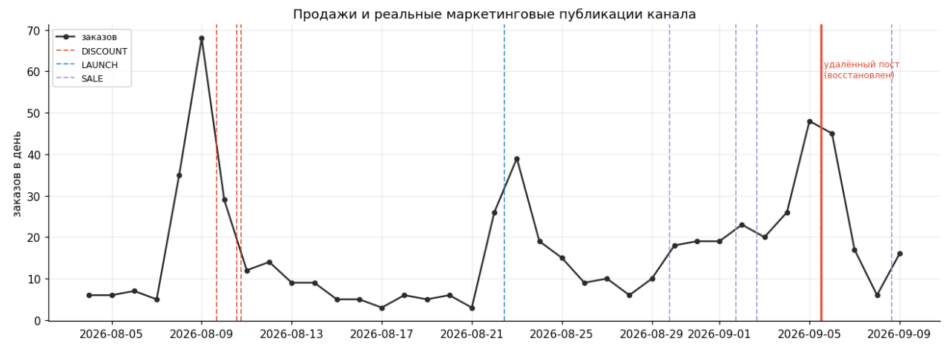
Аналитика вне SQL
Маркетинговая история
Спарсили данные с канала
Восстановили удаленный пост
Провели ручную сортировку
Отсортировали продающие посты, акции, нативные интеграции, рекламные размещения в
сторонних каналах, возможные даты
запусков.
При помощи Tgstat нашли рекламный пост, внесли в статистику.
В результате которой один пост выпал из статистики
4/ 10

Slide 5
Аналитика вне SQL
Что не хватает и наш measurement system
Воронка, которую мы измеряем:
Реклама → placement_id → пользователь → покупка → выручка → атрибуция → ROMI → бюджет
Что реализовано в MVP
Реестр размещений — фиксируем каждый пост: канал, дата, стоимость, placement_id.
Tracking через бота — ссылка t.me/postupashki_bot?start=placement_id; бот сохраняет user_id и placement_id.
User stitching — лид у менеджера и оплата связываются по одному user_id; если source неизвестен, покупка идёт в organic и не выбрасывается.
ROMI-калькулятор — считает Attributed Revenue и ROMI по размещениям и каналам на demo-данных. Код готов: как только появится реальный реестр с cost и логирование касаний — ROMI посчитается без изменений.
Чтобы считать ROMI, бизнесу не хватает логирования касаний:
откуда пришёл покупатель
когда подписался
сколько стоило размещение
какие были касания
полный список размещений
incrementality
5 / 10

Slide 6
Аналитика вне SQL
Модель данных: что и как фиксируем
размещение
→
старт в боте
→
лид у менеджера
→
оплата
→
публикация в канале
Событие — отдельная запись
Что известно про любое событие
Спроектировали модель данных, в которой каждое событие воронки сохраняется отдельно. Для каждого из пяти ключевых событий зафиксировали, кто его записывает и какие поля сохраняются.
Кто его совершил → что сделал → когда → откуда пришёл → к какой рекламной активности относится.
Ключевое звено — placement_id: он протаскивается от рекламного поста до оплаты.
6 / 10

Slide 7
Аналитика вне SQL
User stitching: как связать рекламу с покупкой
размещение
→
tracking-ссылка с id
→
бот: хеш + placement_id
→
лид у менеджера
→
оплата
Для каждого размещения генерируем уникальную tracking-ссылку с идентификатором.
Бот сохраняет идентификатор размещения и хеш пользователя — персональные данные не храним.
Когда пользователь пишет менеджеру, лид логируется с тем же хешем.
При оплате платёж связывается с тем же хешем — цепочка замыкается.
Источник неизвестен — покупка идёт в органику, а не выбрасывается.
7 / 10

Slide 8
Аналитика вне SQL
Атрибуция и ROMI
Как считаем — и почему одной атрибуции мало.
last touch — основная модель, linear — для сравнения. Окно атрибуции — 14 дней
Окно в 14 дней: три всплеска длятся по три дня, между ними 10–14 дней затишья.
Заказы без касаний идут в органику. Повторные покупки атрибутируются отдельно и не завышают ROMI.
ROMI считаем только для внешних размещений: у своего канала, акций и органики стоимости нет.
Атрибуция распределяет случившуюся выручку, но не доказывает, что продажа появилась из-за рекламы. Нужен A/B-тест или holdout.
8 / 10

Slide 9
Аналитика вне SQL
MVP: что реализовано
src/romi.py
Три ноутбука
src/collect_posts.py
Калькулятор ROMI. Читает реестр размещений со стоимостью, касания и продажи, валидирует данные и считает ROMI по размещениям и каналам.
Анализ продаж · атрибуция и ROMI на демонстрационных данных · что двигает спрос.
Сбор публичного канала. ИИ-разметка выявила 10 рекламных постов, один исключён вручную после проверки.
Скрипт универсален: с реальными данными заработает без изменений кода.
9 / 10

Slide 10
Аналитика вне SQL
Что делать с бюджетом запуска
Рост можно получить не закупкой рекламы, а продуктом и календарём.
35 % → 55 %
−67 %
№ 1
Доля продвинутых курсов за неделю: третий всплеск дал не общий рост, а конкретную линейку
Продажи после дедлайна акции, совпавшего с дедлайном заявок на стажировку в Т-Банк
Новый курс «AI агенты» — первый в каталоге по выручке в день
Привязывать запуски к публичным дедлайнам отбора в крупные компании и запускать новые направления.
Если тратить на рекламу — сначала вложить в измеряемость: разделить бюджет на проверенное, тесты и эксперименты, оценивать по реальному эффекту.
10 / 10

